Slide 1
Nach außen Fest, Nach innen Agil
Prof. Dr.-Ing. Khaled Nagi
General Manager POET Egypt, LLC.
Associate Professor of the Department of Computer and Systems Engineering,
Faculty of Engineering, University of Alexandria.

Slide 2
Agenda
Agenda
Einführung
Herausforderung beim Agil und Festpreis
Agiles Nearshoring für ein Festpreis Projekt @POET
Werkzeuge
Methodik
Fazit

Slide 3

Unternehmenskennzahlen
Einführung
Agil und Festpreis
Agiles Nearshoring für Festpreis @POET
Werkzeuge
Methodik
Fazit
Die POET AG ist ein führender Anbieter umfangreicher Katalogplattformen für B2B eCommerce und Supplier Relationship Management.
Fokus des Produktportfolios: Kollaboration im Produktdatenmanagement zwischen Unternehmen.
Der Hauptsitz ist in Karlsruhe mit
Entwicklungsstandort Alexandria.
ABB Inc., Daimler AG, EADS, IBM, ThyssenKrupp AG und Volkswagen AG verlassen sich auf die eBusiness-Lösungen von POET.
Die POET AG bietet sowohl Consulting, Lizenz- und Projektgeschäft als auch SaaS und Business Services an.
Anzahl der Mitarbeiter: ~ 50.

Slide 4
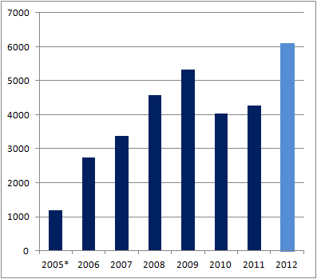

Unternehmenskennzahlen
Einführung
Agil und Festpreis
Agiles Nearshoring für Festpreis @POET
Werkzeuge
Methodik
Fazit
POET Egypt, LLC ist eine Tochterfirma der POET AG. Beheimatet in Alexandria, Ägypten, ist sie die Nearshore Software Fabrik der POET AG.
Seit der Gründung 2004 wächst POET Egypt stetig. Teamgröße und Leistungsumfang weiten sich aus.
Seit 2007 bietet POET Egypt auch anderen Softwarehäusern ihre Leistungen an.
Bisherige Kunden sind in Deutschland und den USA.
2011 CMMI Level 3 zertifiziert.
Anzahl der Mitarbeiter: ~ 30.

Slide 5

Herausforderung beim Agil und Festpreis
Einführung
Agil und Festpreis
Agiles Nearshoring für Festpreis @POET
Werkzeuge
Methodik
Fazit
Fakten
  Agile Entwicklungsmethoden haben sich als solide Software-Engineering-Disziplin etabliert.
  Viele traditionelle Kunden bleiben bei ihrer Festpreis-Politik.
Problem
  Agile Entwickler wollen keine Wasserfall-Methodik mehr.
  Viele Festpreis-Kunden haben nur Wasserfall im kopf.
Lösungsansatz
  Scrum mit V-Modell XT
    an sich ist die Idee nicht neu (sehe u.a. 11.2009)
Herausforderung
  Sollen agile Entwickler auch die V-Modell XT beherrschen?
  Wer stellt das Mapping zwischen beiden Welten her?

Slide 6
Vorteile der Lösung Scrum mit V-Modell XT
Einführung
Agil und Festpreis
Agiles Nearshoring für Festpreis @POET
Werkzeuge
Methodik
Fazit
Festpreis Kunden verstehen das V-Modell XT leichter als Scrum
Kein Festpreis Back-To-Back
  Keine extra interne Dokumentation
  Chance (und Risiko) bleiben @ deutschen Partner
  Kein „Information hiding“
  Keine unnötige „interne Risiko Aufschläge“
Entwickler bleiben agil
  Kein „feature“ not a „bug“
  Kein „works as designed“
  Schlanke Berichterstattung nach der agilen Methodik

Slide 7

Verknüpfungspunkte agil / V-Modell XT
Einführung
Agil und Festpreis
Agiles Nearshoring für Festpreis @POET
Werkzeuge
Methodik
Fazit
V-Modell XT unterstützt eine inkrementelle Systementwicklung.
  Sie beschreibt einen Ablauf, der von der Spezifikation über Grob- und Feinentwurf, Realisierung und Integration bis zur Auslieferung und Abnahme.
  → Agil (nicht nur Entwicklung)
V-Modell XT Ablauf kann wiederholt auf Teilmengen der Systemanforderungen angewendet werden, so dass das zu entwickelnde System inkrementell wächst
  → Agil Sprinting
V-Modell XT: Aktivitäten und Produkten
  → Agil: backlog und Artefakten
V-Modell XT Makrosteuerung und Agil Mikrosteuerung?!

Slide 8
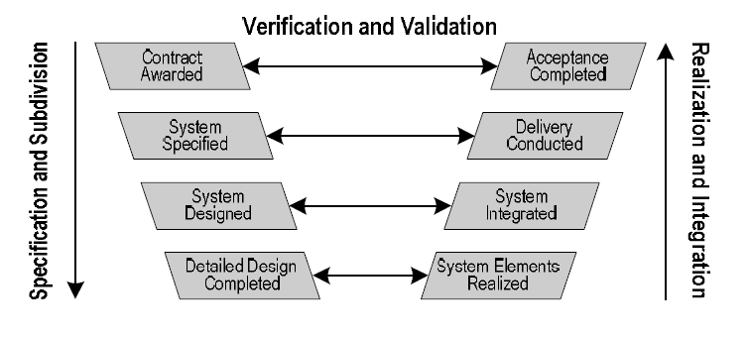


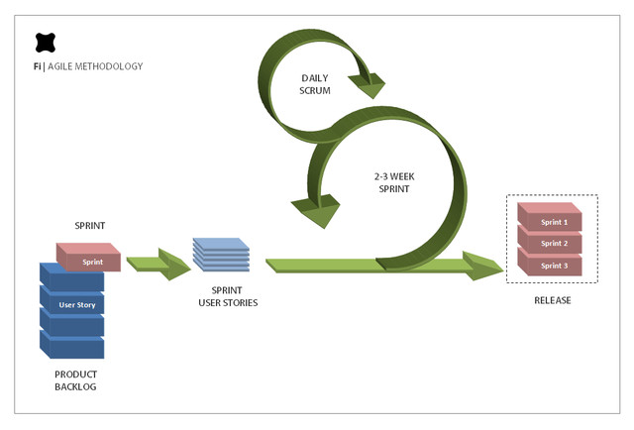
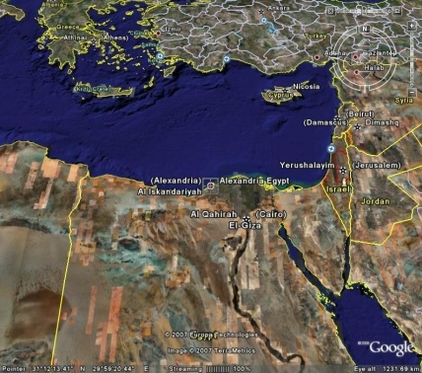



Agiles Nearshoring + V-Modell XT @POET
Typische Team Zusammensetzung:
(1 DE + 4 EG) x 1, 2, 3, …
Einführung
Agil und Festpreis
Agiles Nearshoring für Festpreis @POET
Werkzeuge
Methodik
Fazit
Nach außen Sicht:
V-Modell XT
Werkzeuge
Mittelmeer
Nach Innen Sicht:
Nearshore
Entwicklung
POET Egypt bietet:
Agile Nearshore Fabrik
Test Competence Centre

Slide 9



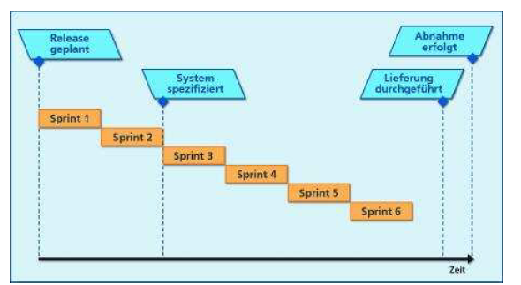



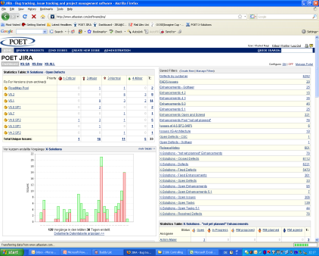


Teambildung
Kunde
POET AG /
beliebiges Softwarehaus
POET EGYPT
Einführung
Agil und Festpreis
Agiles Nearshoring für Festpreis @POET
Werkzeuge
Methodik
Fazit
Kunde
Projektleiter
Product owner
Scrum
master
Dev.
Entwicklung
Integration
QA
Akzeptanz

Slide 10

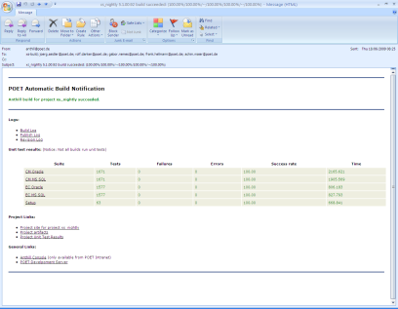
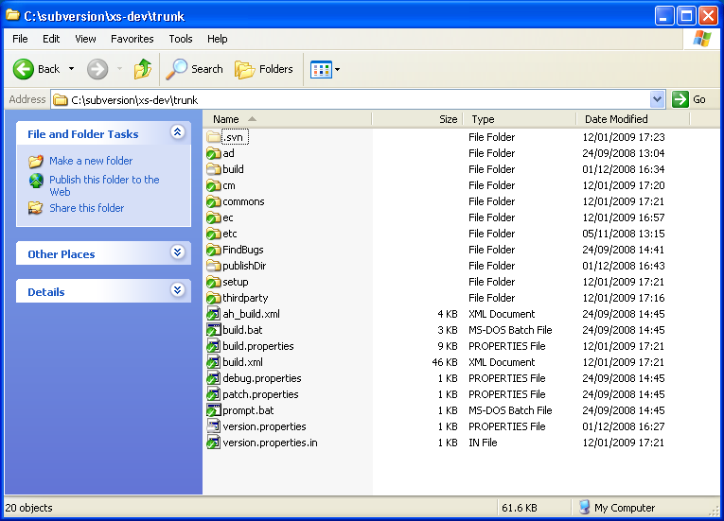
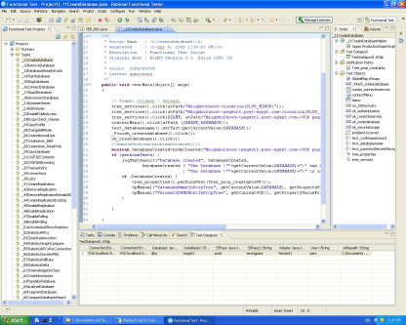

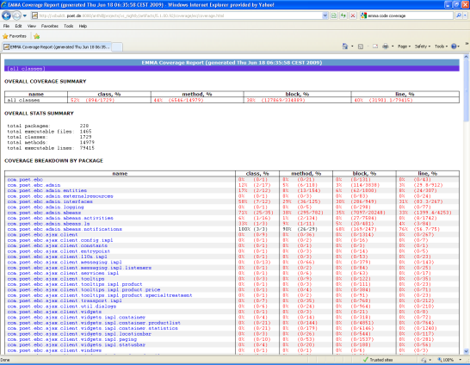



Entwicklungswerkzeuge
Einführung
Agil und Festpreis
Agiles Nearshoring für Festpreis @POET
Werkzeuge
Methodik
Fazit
Die komplette IBM Rational Suite steht uns zur Verfügung
  öfter reicht Eclipse, Subversion, JIRA aus
Continuous Integration durch Nutzung von anthill
Alle unsere Projekte werden jede Nacht gebaut.
Alle Unit-Tests werden mit daily-builds
ausgeführt.
Smoke-Tests zur frühen Erkennung von
auftretenden Problemen
Wir nutzen Emma zur Überwachung der Code-Abdeckung

Slide 11
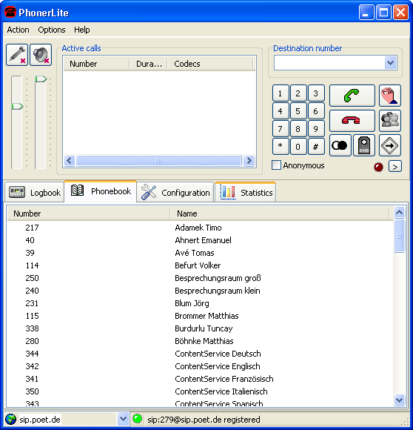
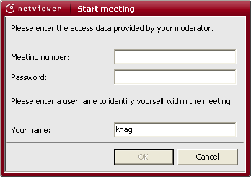
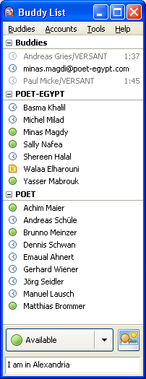

Kommunikationswerkzeuge
Einführung
Agil und Festpreis
Agiles Nearshoring für Festpreis @POET
Werkzeuge
Methodik
Fazit
Communication infrastructure
Netviewer for video conferencing,
whiteboard,
desktop sharing
VoIP using PhonerLite
& a dedicated SIP server
Chatting using
Pidgin & a dedicated
Jabber server

Slide 12
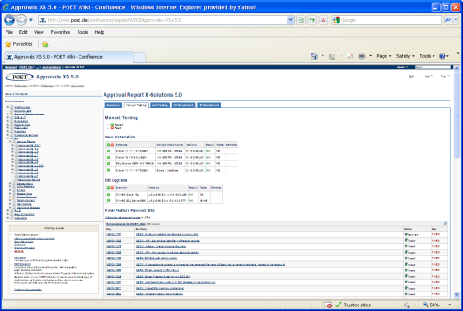


Werkzeuge für die Projektplanung und -steuerung
Einführung
Agil und Festpreis
Agiles Nearshoring für Festpreis @POET
Werkzeuge
Methodik
Fazit
JIRA ist der Datentopf für die agile und gleichzeitig V-Modell XT Sichten
Wir nutzen JIRA extensiv als:
    Issue- und Bugtracking System
    Sprintplanungs-Tool
    Tool für Backlog-Management
    Kommunikation von Schätzungen und der verbleibenden Arbeit
    Überwachungstool für den laufenden Sprint
    Generierung von Burndown-Charts
    Grundlage für die Review und Preview der wöchentlichen Scrum- Meetings
    Link zwischen Issues und Subversion Commits
Ergebnisse unserer Software KPIs werden automatisch durch Confluence in unserem Intranet veröffentlicht

Slide 13
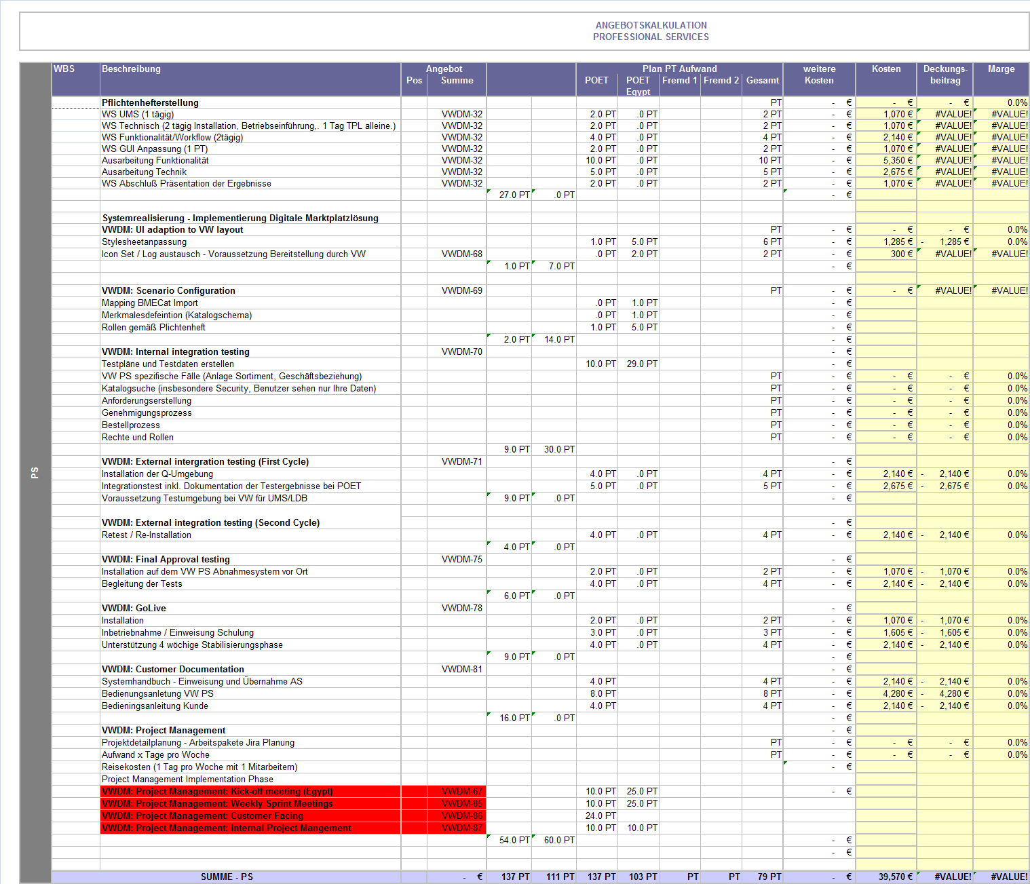
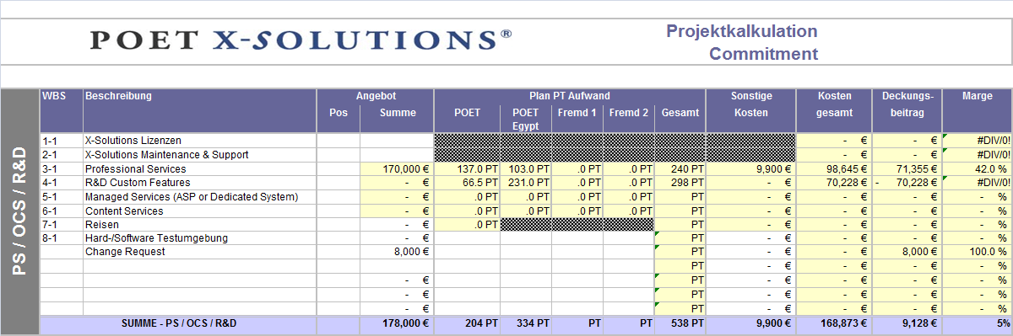



Projektkalkulation und Sales Commitment
Projektkalkulation-Sheet gemäß RFP
  Vorgehensweise: 3 points estimates, etc, …
Einführung
Agil und Festpreis
Agiles Nearshoring für Festpreis @POET
Werkzeuge
Methodik
Fazit
+
=

Slide 14
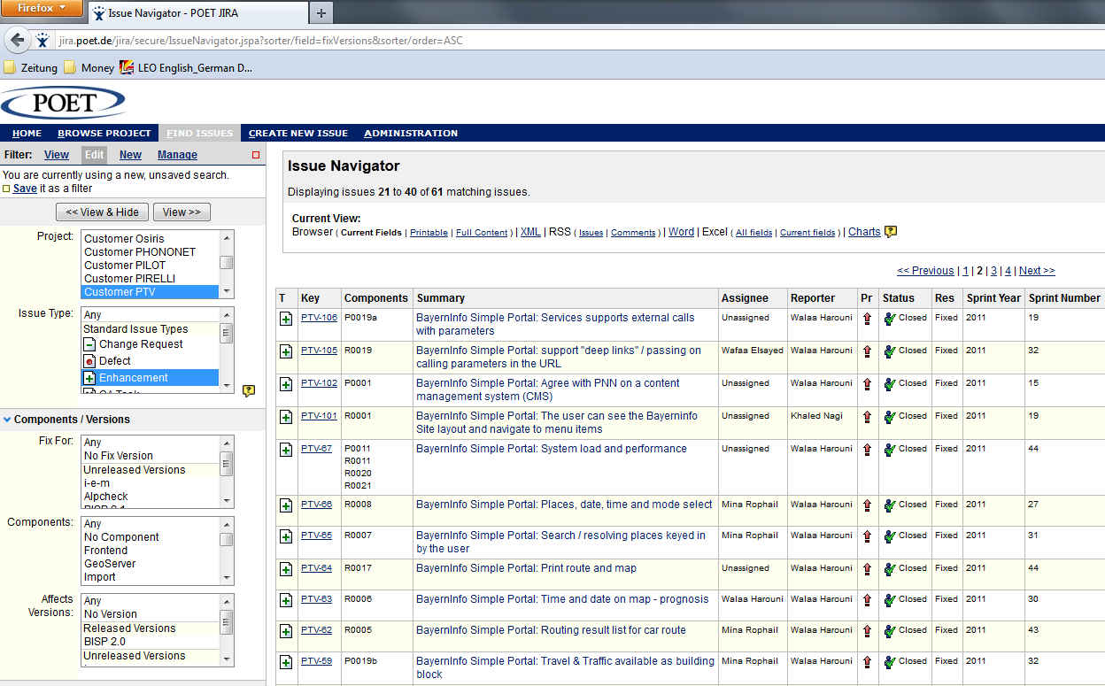
Projektkalkulation und Sales Commitment
Jedes RFP Punkt wird ins JIRA als Major ER gelistet
Einführung
Agil und Festpreis
Agiles Nearshoring für Festpreis @POET
Werkzeuge
Methodik
Fazit
Agile
V-Modell XT

Slide 15


Kickoff Workshop mit Team vor Ort
Story Boards auf dem pflivhtenheft, RFP, etc. ins Confluence
1. Breakdown in Enhancement und Generierung von Backlogs
Estimates vom Entwicklungsteams
  Gemäß Scruming
  RFP estimates werden ausgeblendet
Commitment von Entwicklungsteam zu den Estimates
  Bereinigung der Deltas zwischen RFP-estimates und Entwicklerestimates
  Identifikation von Chancen und Risiken
Sprintplanung in Jira
  Zumind. die ersten 2, …
1. Commitment zu den Milestoneterminen
Einführung
Agil und Festpreis
Agiles Nearshoring für Festpreis @POET
Werkzeuge
Methodik
Fazit
+ (
||
) =

Slide 16
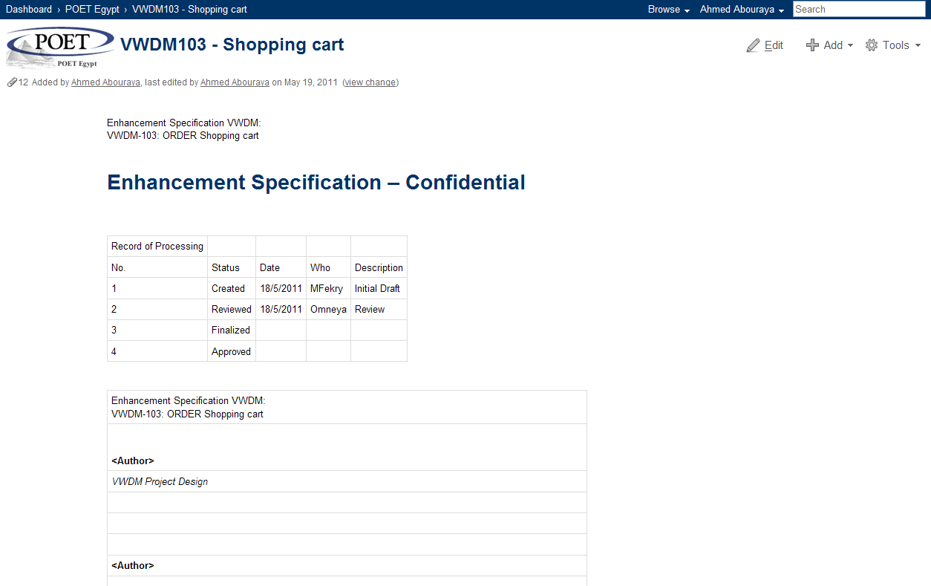
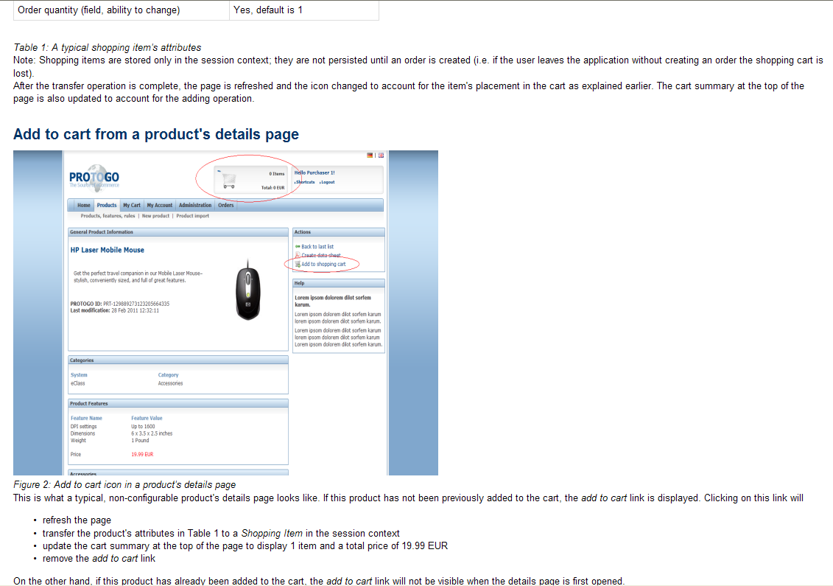
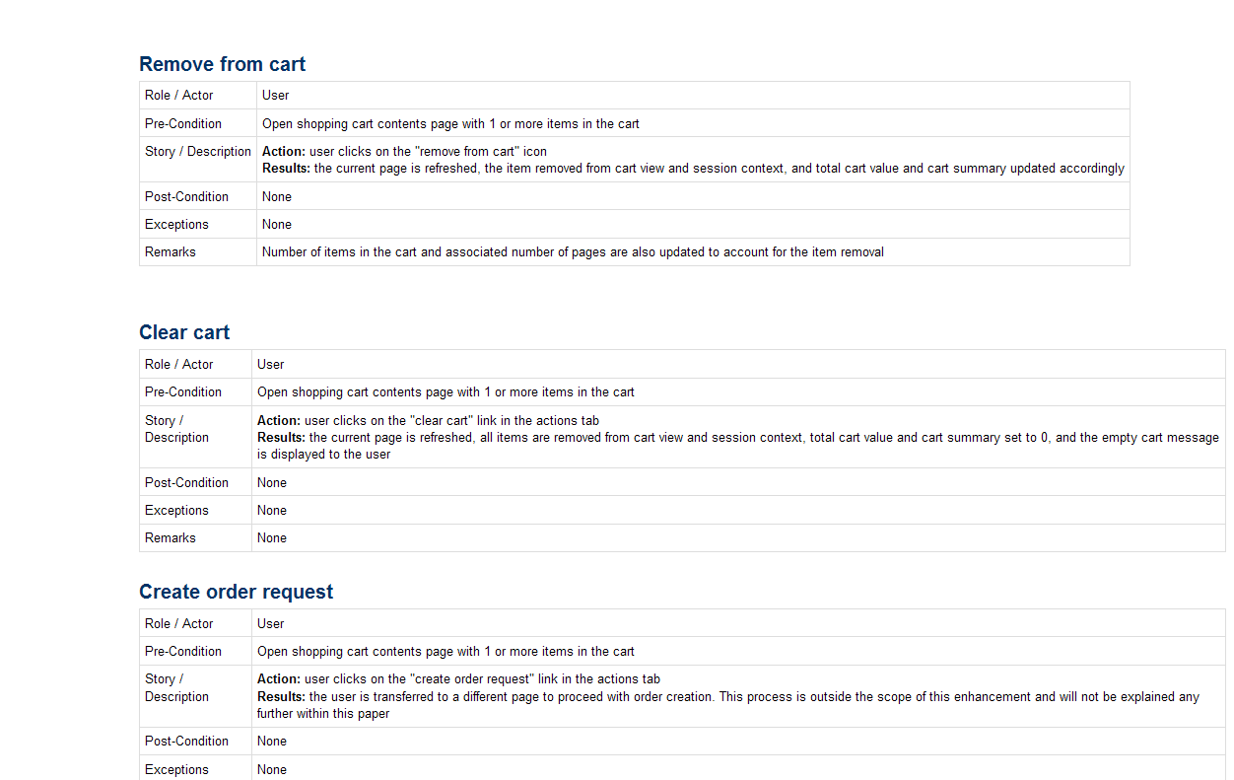
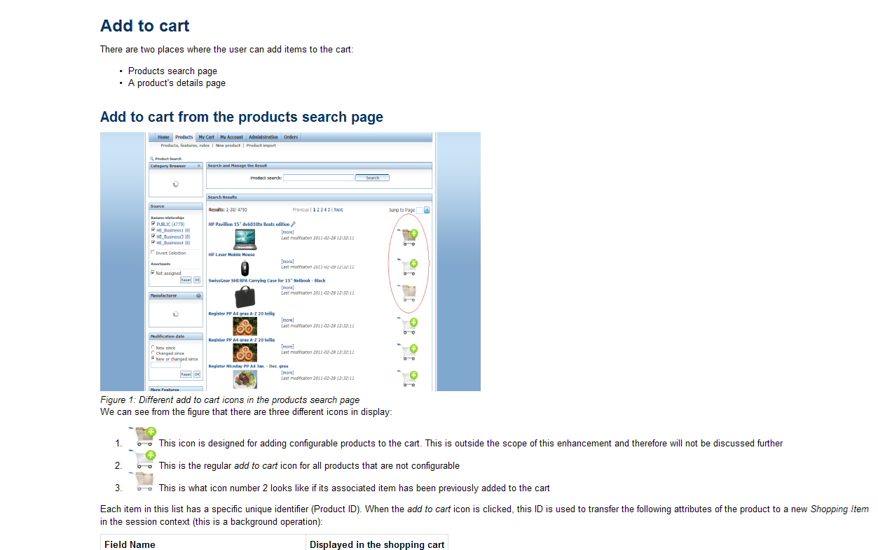
Dokumentation der Story Boards in Confluence
Einführung
Agil und Festpreis
Agiles Nearshoring für Festpreis @POET
Werkzeuge
Methodik
Fazit
V-Modell XT:
aus dem Pflichtenheft
Agile:
als story board

Slide 17
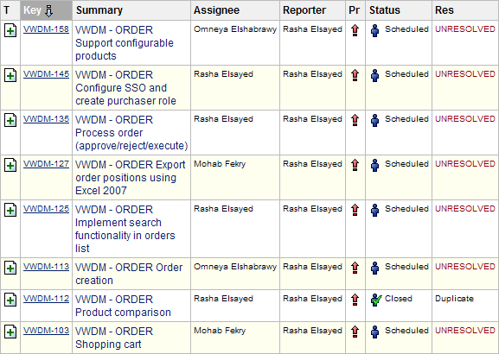
1. Breakdown in Enhancement und Generierung von Backlogs
Einführung
Agil und Festpreis
Agiles Nearshoring für Festpreis @POET
Werkzeuge
Methodik
Fazit

Slide 18
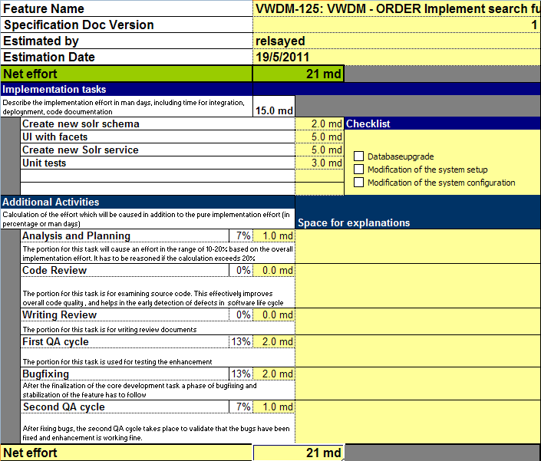
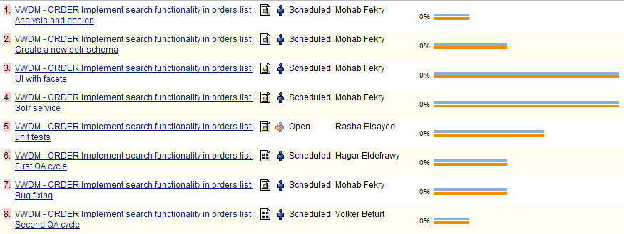
Estimates vom Entwicklungsteams
  Gemäß Scruming (typisch estimation poker)
  RFP estimates werden ausgeblendet
  Bereinigung der Deltas zwischen RFP-estimates und Entwicklerestimates (Sonder ER)
Einführung
Agil und Festpreis
Agiles Nearshoring für Festpreis @POET
Werkzeuge
Methodik
Fazit

Slide 19
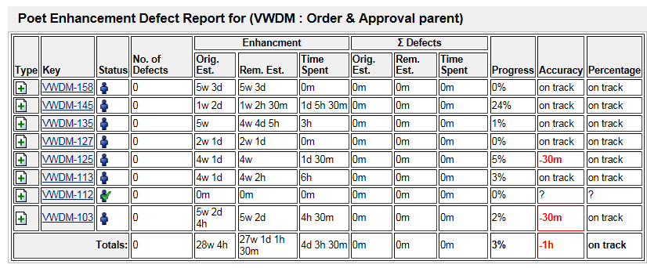

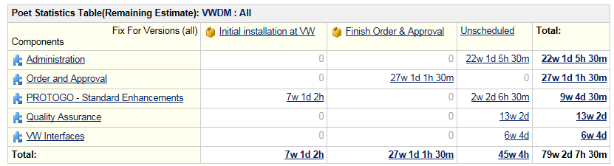
Commitment des Entwicklungsteams
Einführung
Agil und Festpreis
Agiles Nearshoring für Festpreis @POET
Werkzeuge
Methodik
Fazit

Slide 20
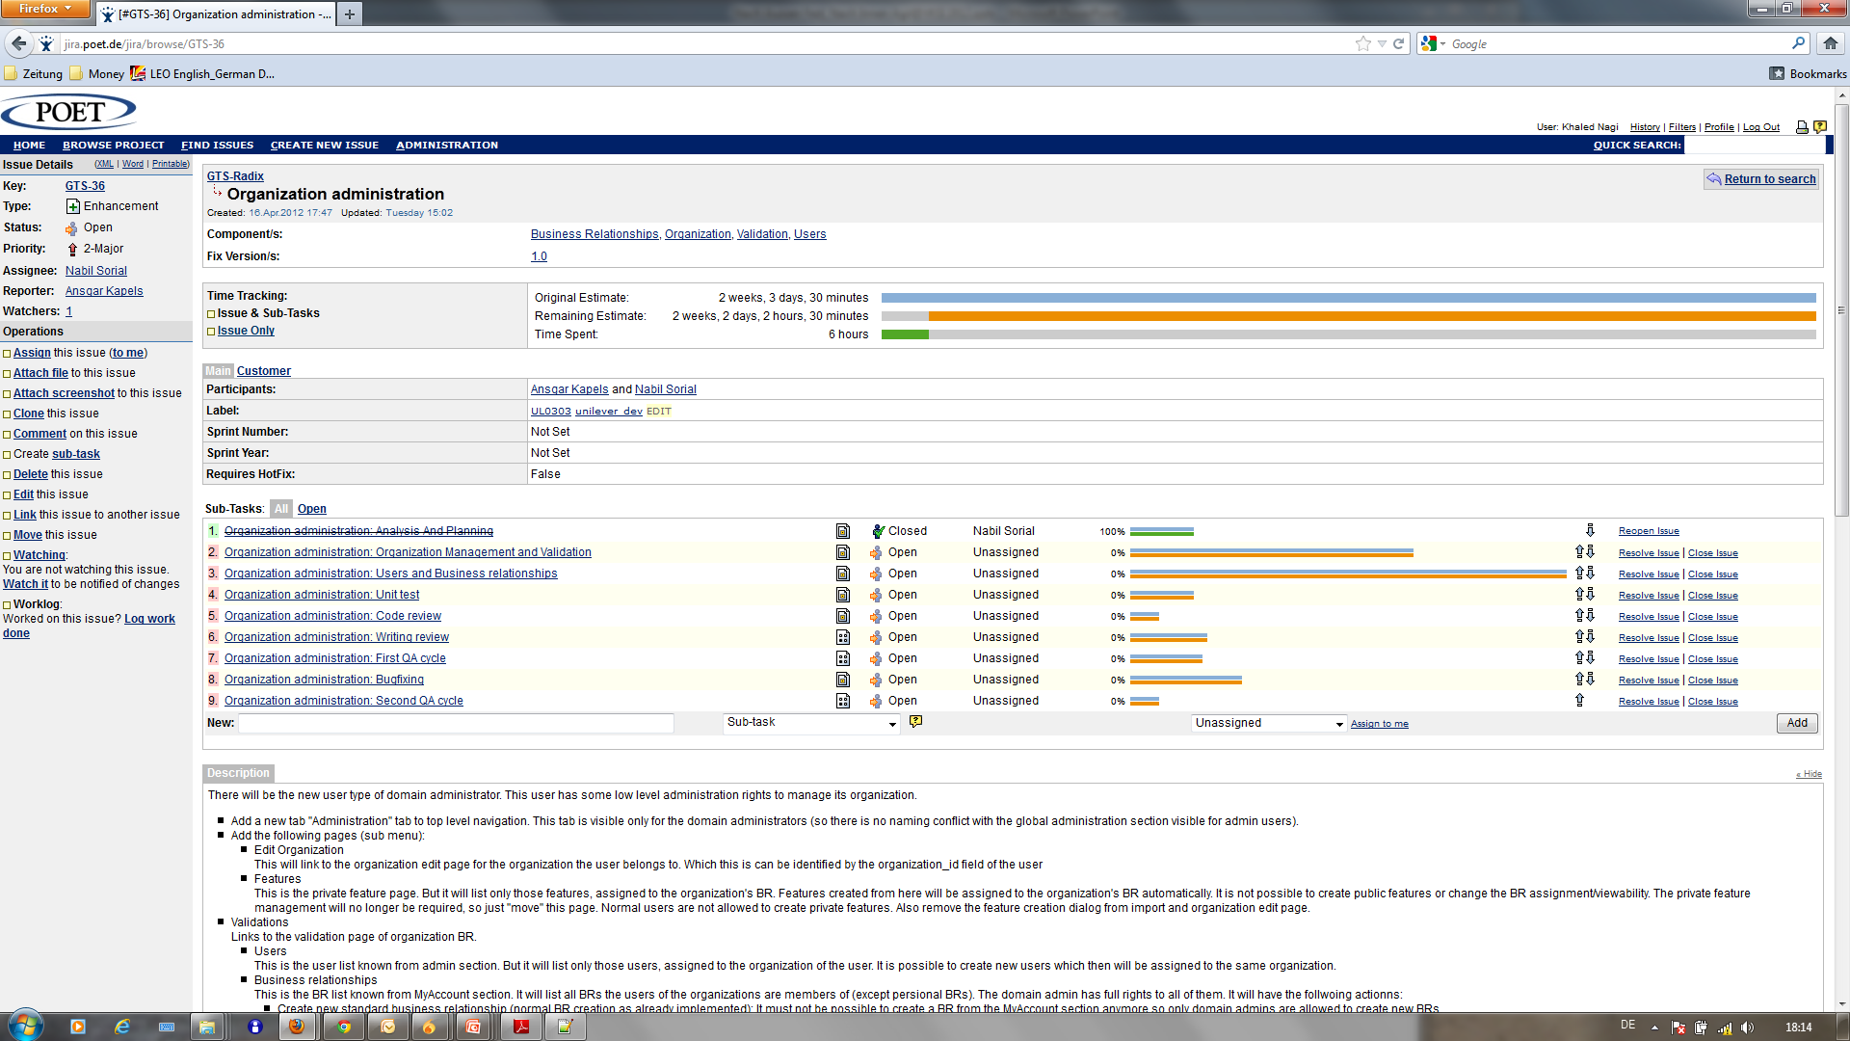
Breakdown von ER auf Subtasks
Einführung
Agil und Festpreis
Agiles Nearshoring für Festpreis @POET
Werkzeuge
Methodik
Fazit
Agile & V-Modell XT konform

Slide 21
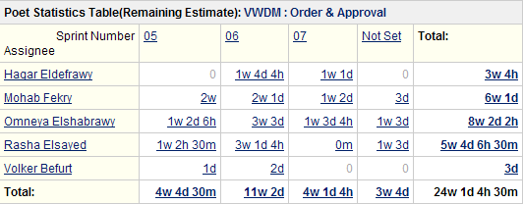


Iterationsplanung in JIRA
  Zumind. die ersten 2, …
  1. Commitment zu den Milestoneterminen
Einführung
Agil und Festpreis
Agiles Nearshoring für Festpreis @POET
Werkzeuge
Methodik
Fazit
Agile
V-Modell XT

Slide 22
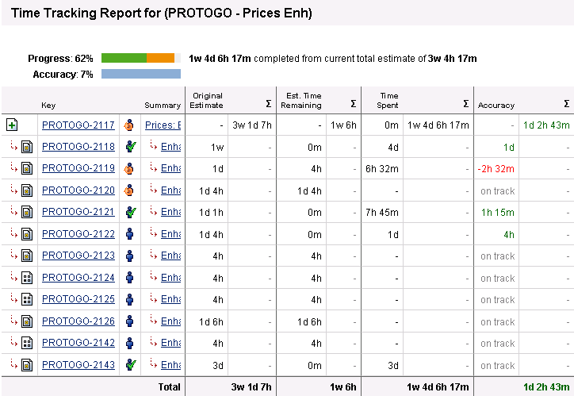
Monitoring Entwicklung + Testing + Akzeptanz
Einführung
Agil und Festpreis
Agiles Nearshoring für Festpreis @POET
Werkzeuge
Methodik
Fazit
Agile & V-Modell XT konform

Slide 23
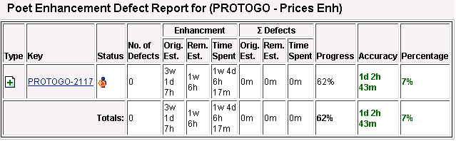
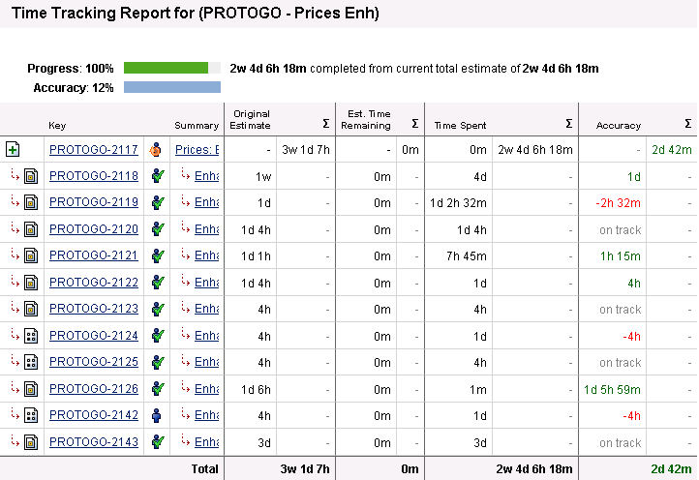
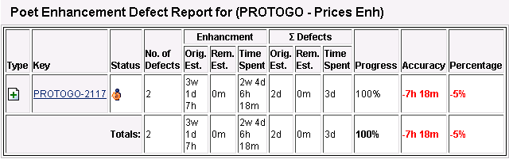
transparente Projektplanung und -steuerung
Einführung
Agil und Festpreis
Agiles Nearshoring für Festpreis @POET
Werkzeuge
Methodik
Fazit
Enhancement Monitoring

Slide 24
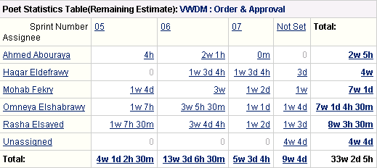
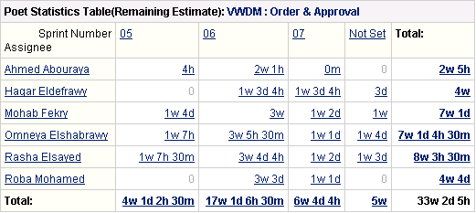
Change Requests
Einführung
Agil und Festpreis
Agiles Nearshoring für Festpreis @POET
Werkzeuge
Methodik
Fazit

Slide 25
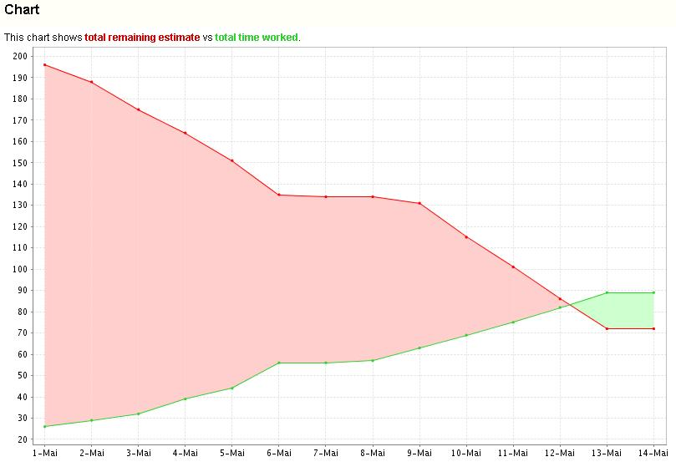

Kontinuierliches Projekt Controlling
Einführung
Agil und Festpreis
Agiles Nearshoring für Festpreis @POET
Werkzeuge
Methodik
Fazit

Slide 26
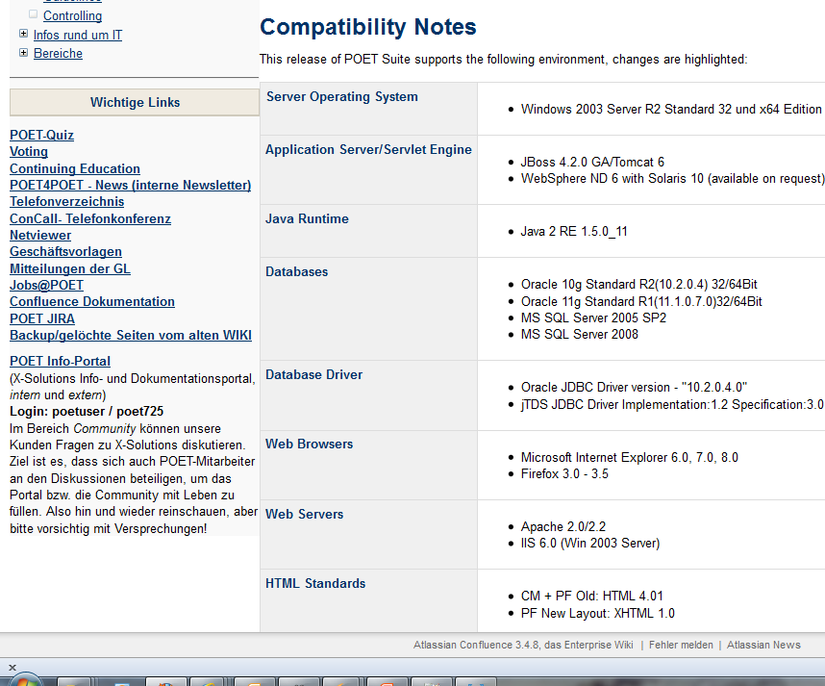
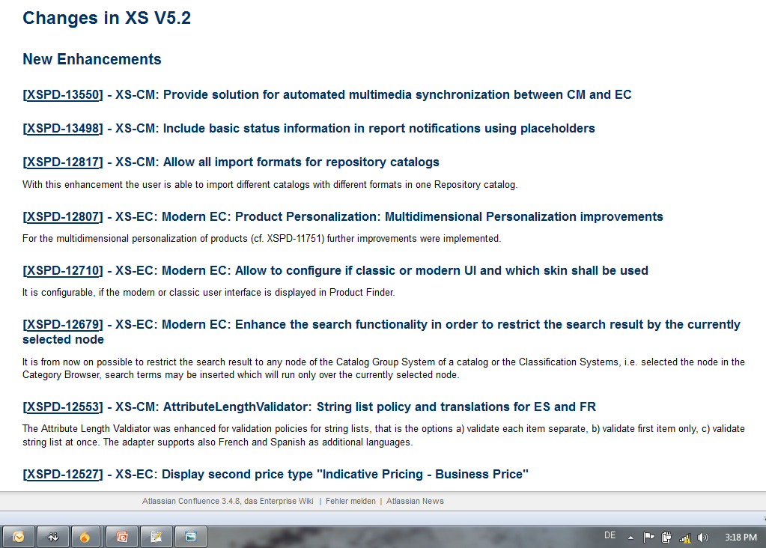
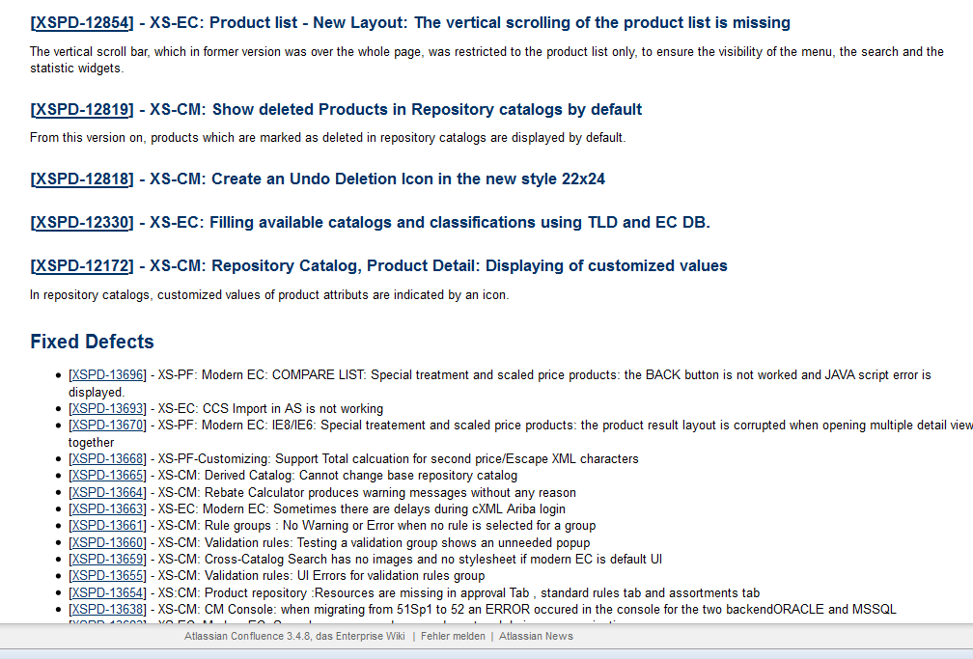
Rollout eines Milestone
Einführung
Agil und Festpreis
Agiles Nearshoring für Festpreis @POET
Werkzeuge
Methodik
Fazit
Release report in Confluence
  Reference System
  How-Tos
Approved features
Known defects

Slide 27
Fazit
Einführung
Agil und Festpreis
Agiles Nearshoring für Festpreis @POET
Werkzeuge
Methodik
Fazit
Wir setzen V-Modell XT-ähnliche Ansätze, um Festpreis-Projekt mit Scruming abzuwickeln
Scruming beim agilen Nearhsoring @POET Egypt
V-Modell XT beim Kunden @DE
Mapping zwischen beiden Welten wird nur durch den Projektleiter (DE) und Scrummaster (EG) durchgeführt
JIRA bildet eine Quelle für beide Sichtweisen
  Damit spart man unnötige Dokumentationsoverhead
  Jeder lebt in seinem bevorzugten Arbeitsweise
Schlussel zum Erfolg
  JIRA als zentrale Planungsstelle (inkl. Stundenerfassung)
  Strenge Regeln (Conventions) in JIRA einhalten

Slide 28

Fragen
Einführung
Agil und Festpreis
Agiles Nearshoring für Festpreis @POET
Werkzeuge
Methodik
Fazit
Prof. Dr. Khaled Nagi POET Egypt LLC
Kerdahy Str. 26
21311 Alexandria
Egypt
khaled.nagi@poet-egypt.com  +20 (0) 3 5423078
http://www.poet-egypt.com  +20 (0) 3 5429924

